Slide 1
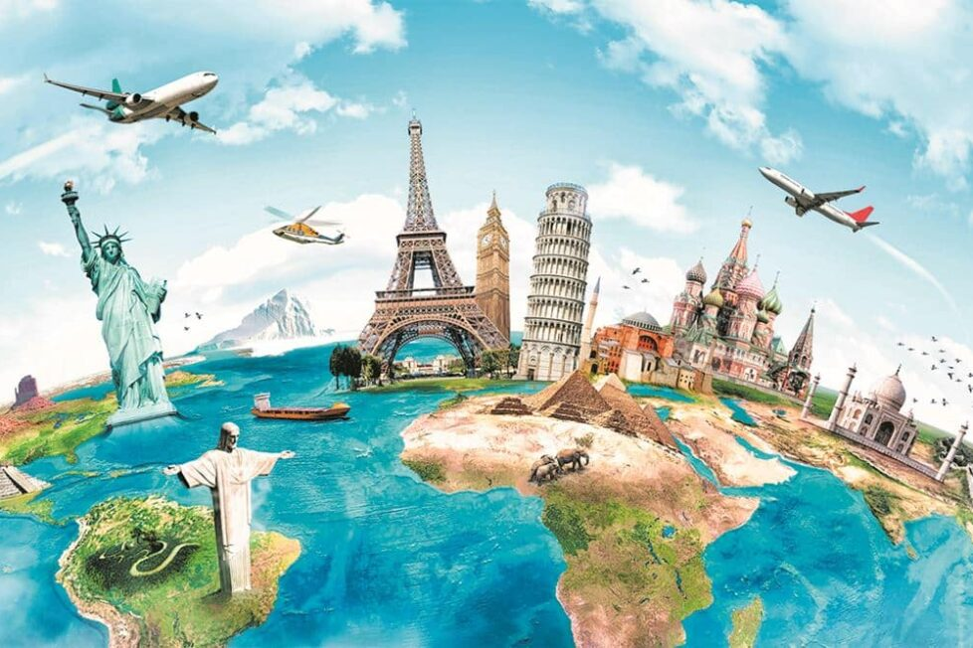
GEOGRAFÍA
PRIMER GRADO

Slide 2
Primer parcial.
El espacio geográfico como un producto social.
Las categorías de análisis y representaciones del espacio geográfico.
La distribución dinámica de las aguas continentales y oceánicas en la tierra.
La relación de las placas tectónicas con el relieve, la sismicidad y el vulcanismo.

Slide 3
segundo parcial.
Los riesgos de desastre, su relación con los procesos naturales y la vulnerabilidad de la población en lugares específicos.
Crecimiento, distribución, composición y migración de la población.
Los procesos productivos y sus consecuencias ambientales y sociales en la comunidad México y el mundo.
Las prácticas de producción, distribución y consumo sustentable como alternativas para preservar el medio ambiente y asegurar el bienestar de las generaciones presentes y futuras.
Las desigualdades socioeconómicas en México y el mundo, y sus efectos en la calidad de vida de las personas.

Slide 4
Tercer parcial
Los conflictos territoriales actuales en México y el mundo, y sus implicaciones ambientales y sociales.
El suelo, recurso estratégico para la seguridad alimentaria y la vida en el planeta.
El reto del cambio climático.
Los retos sociales y ambientales en la comunidad, en México y el mundo.
La diversidad de grupos sociales y culturales en México

Slide 5
evaluación
Participación.
Trabajos en plataforma.
Asistencia.
Examen.
¿cómo se va a trabajar en clase?

